Slide 1



Дизайн сетей ЦОД
Построение растянутой L2 сети между датацентрами предприятия с использованием технологии VxLAN EVPN Multi-Site.

Slide 2


Меня хорошо видно
& слышно?

Slide 3
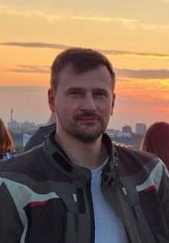
Защита проекта
Тема: Построение растянутой L2 сети между датацентрами предприятия с использование технологии VxLAN EVPN Multi-Site
Костиков Владимир
Сетевой инженер.
Стаж 21 год.
Телеграм:
vvkostikov
Проект:
https://github.com/vvkostikov/otus-datacenter-design/tree/main/labs/project

Slide 4
План защиты
Цель и задачи проекта
Какие технологии использовались
Что получилось
Выводы
Вопросы и рекомендации

Slide 5
Цель и задачи проекта
Цель проекта: опробовать технологию VxLAN EVPN Multi-Site и отработать создание проекта и документации для дальнейшего использования в компании.
1. | Успешно описать адресное пространство и принципы используемые при выборе AS, VNI и иных настройках в дальнейшем.
2. | Подготовить типовые конфигурации для разных ролей оборудования и целей. Максимально стандартизировать конфигурацию.
3. | Отработать настройку и проверить работу конфигурации на собранной лабораторной среде.
4. | Убедиться в плюсах технологии Multi-Site.

Slide 6
Зачем растягивать L2 или постановка цели
Цель проекта: “Делай, что можешь, с тем, что имеешь, там, где ты есть.”
1. | Основные требования всегда идут с двух сторон: Виртуализация Сервисы
2. | Механизм миграции Виртуальных машин без внесения каких-либо изменений удобен как 1 так и 2. Причем как онлайн миграции в режиме DR, так и любых действий по распределению нагрузки.
3. | Часто Сервисы не умеют работать между системами по L3. Или использую технологии VRRP или аналогичные под капотом для Резервирования.
4. | Отсутствие и высокая стоимость полноценных систем аппаратной балансировки.

Slide 7
Какие технологии использовались
1. | VxLAN EVPN с использование iBGP
2. | MultiHoming EVPN
3. | VXLAN EVPN Multi-Site с использование eBGP
4. | Arista eOS
5. | Eve-Ng

Slide 8



VxLAN EVPN MULTI-SITE
Virtual Extensible LAN (VXLAN) является технологией сетевой виртуализации, созданной для решения проблем масштабируемости в больших системах облачных вычислений.
EVPN - Ethernet VPN - технология передачи Ethernet трафика уровня 2 в виде виртуальной частной сети с использованием протоколов глобальной сети.
Multisite - We describe in detail the IP/VXLAN gateway procedure using the Anycast mode to interconnect smaller sites within the data center itself, and refer to this deployment model as multi-site EVPN (MS-EVPN).

Slide 9
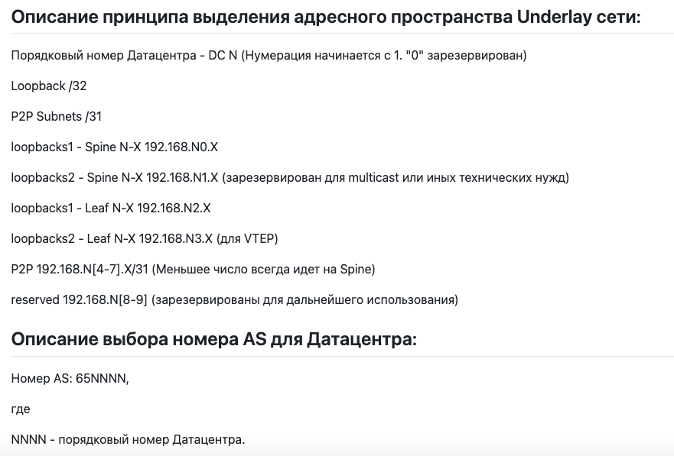
Что получилось: Описание адресного пространства

Slide 10
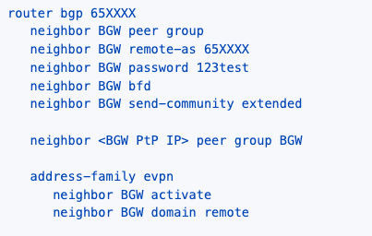
Что получилось: Шаблоны

Slide 11
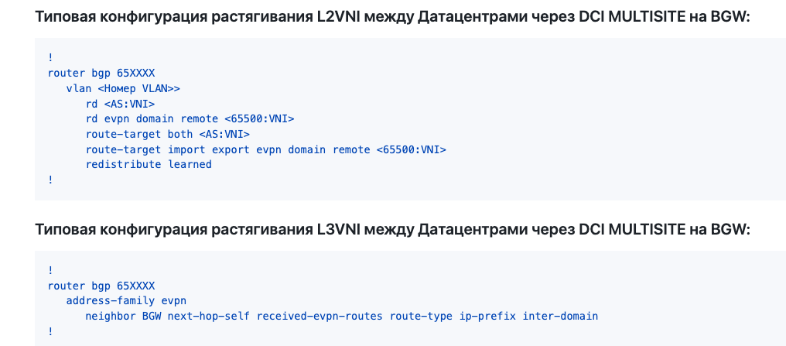
Что получилось: Шаблоны

Slide 12
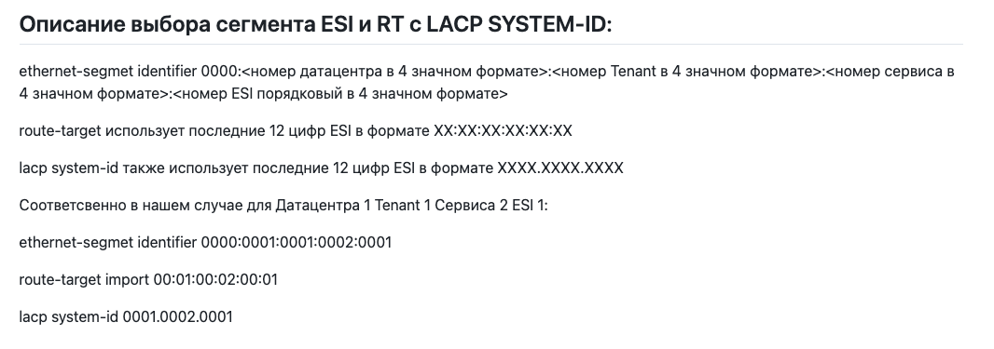
Что получилось: Стандарты конфигурации

Slide 13
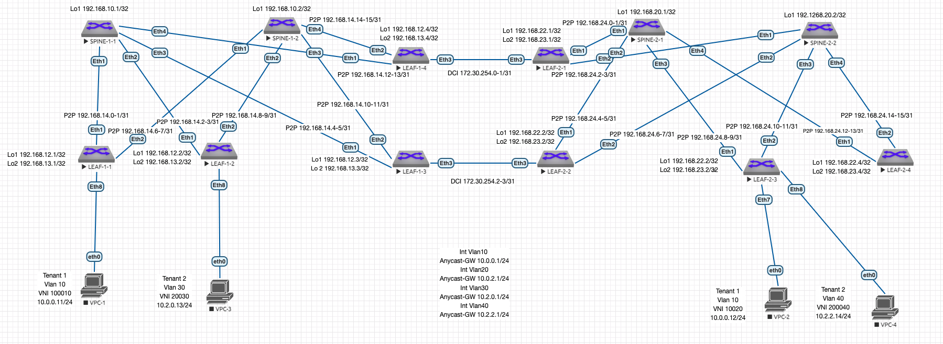
Что получилось: СХЕМА

Slide 14
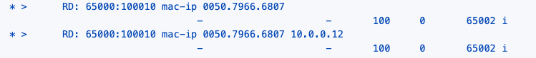
Что получилось: Multi-Site L2
Leaf-1-1
Leaf-1-3 (BGW)

Slide 15
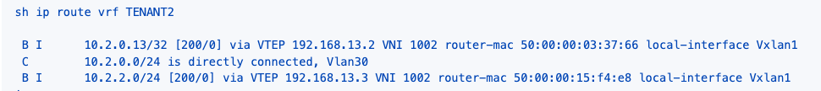
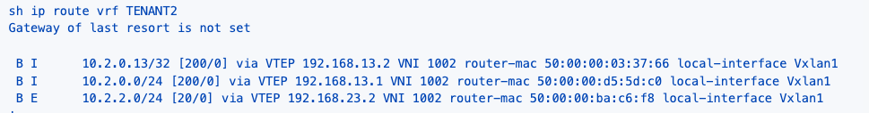
Что получилось: Multi-Site L3
Leaf-1-1
Leaf-1-3 (BGW)

Slide 16
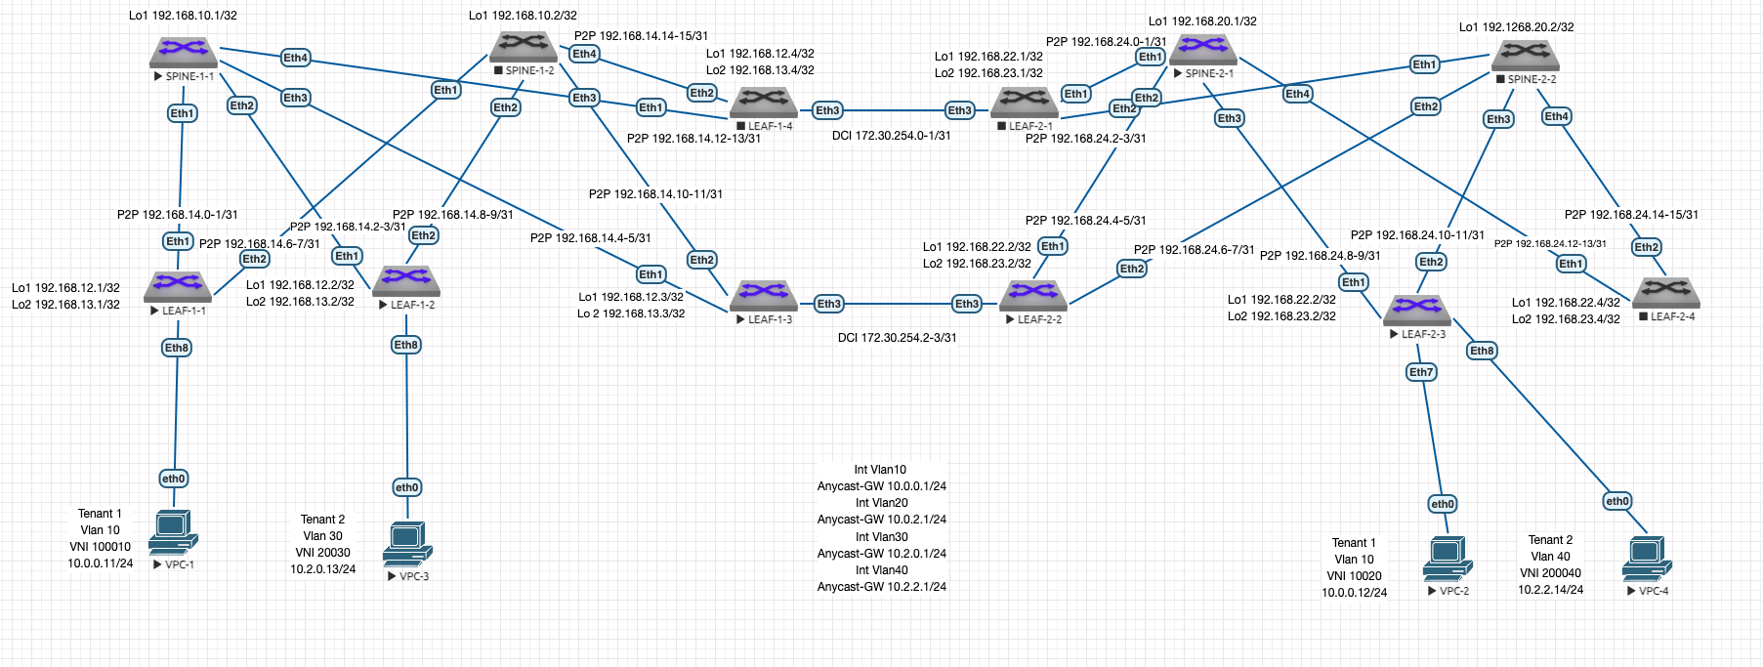
Что не получилось (или как реально стенд заработал)

Slide 17
Выводы
1. | Тестовый проект был собран на 90%. Удалось достичь большинства целей поставленных изначально. Получен опыт внедрения EVPN MultiHoming и оптимизации стыка DCI с применением VxLAN Multi-Site (Multi Domain EVPN VXLAN в терминологии Arista).
2. | Успешно сформированы шаблоны и использованы стандартизация конфигов с применением peer group.
3. | Наибольшие сложности доставили: Закрытая документация Arista по Multi-Domain Не стабильная работа Стенда на EVE-NG
4. | Полезность проекта: 10 из 10.

Slide 18

Вопросы и рекомендации
+
–
если есть вопросы
если вопросов нет

Slide 19

Спасибо за внимание!

